Slide 1
Анализ работы
методического объединения
учителей английского языка
за 2022-2023 учебный год
Руководитель МО – Загамула О. А.

Slide 2
Тема методического объединения
совершенствование качества учебно-воспитательного процесса, обновление содержания образования и педагогических технологий в условиях реализации ФГОС и национального проекта «Образование».
Цели:
-обеспечение современного качественного и доступного образования по иностранным языкам в условиях введения ФГОС и Федерального закона «Об образовании в Российской Федерации» путем формирования творческой индивидуальности личности учителя и ученика, создания базы методического и материально – технического обеспечения образовательного процесса.
-продолжение педагогического поиска по достижению высокого качества и эффективности обучения иностранному языку.
-формирование ключевых образовательных компетенций, обучающихся путём расширения школьной языковой среды и новых педагогических технологий.

Slide 3
Задачи МО
Создание условий для внедрения ФГОС в учебный процесс. Организация работы по реализации новых образовательных стандартов на уроках иностранного языка в 5-х классах
Повышение уровня профессиональной подготовки педагогических кадро
Развитие творческих способностей школьников через участие в олимпиадах и конкурсах различных уровней (муниципального, регионального, всероссийского).
Повышение качества подготовки выпускников к ОГЭ и ЕГЭ в 9-х и 11-х классах
Создание условий для развития индивидуальности учащихся, для формирования мотивации достижений и потребности в саморазвитии; поиск новых форм и методов урочной и внеклассной деятельности, способствующих формированию всесторонне развитой личности.
Воспитание интереса учащихся к изучению иностранного языка, путем вовлечения в исследовательскую и проектную деятельность.
Работа над темами по самообразованию педагогов. Повышение уровня преподавания в связи с новыми требованиями в условиях модернизации школы.

Slide 4
Основные направления деятельности учителей МО
тематические педагогические педсоветы;
работа учителей над темами самообразования;
открытые уроки, их анализ;
взаимопосещение и анализ уроков;
методические семинары;
дистанционное обучение педагогов;
аттестация членов МО.

Slide 5
Темы самообразования.
Аракелян Эльмира Сергеевна - «Использование игр на уроках английского языка»
Вольбек Карина Витальевна - «Формирование коммуникативной компетенции средствами современных образовательных технологий в концепции ФГОС»
Гуцол Маргарита Александровна - «Системно –деятельный подход в обучении иностранному языку»
Загамула Оксана Александровна - «Проектная деятельность как средство повышения мотивации учащихся к изучению английского языка»
Кузнецова Александра Игнатьевна - «Развитие креативного мышления на уроках английского языка»
Орехова Ольга Борисовна - «Контроль сформированности иноязычной языковой компетентности»
Партах Татьяна Сергеевна - «Развитие познавательного интереса у обучающихся на уроках английского языка посредством применения игровых технологий»
Поварова Татьяна Михайловна - «Перспективная модель ЕГЭ в 2022 учебном году»
Фетисова Марина Анатольевна - «Формирование речевой компетенции на уроках английского языка»

Slide 6
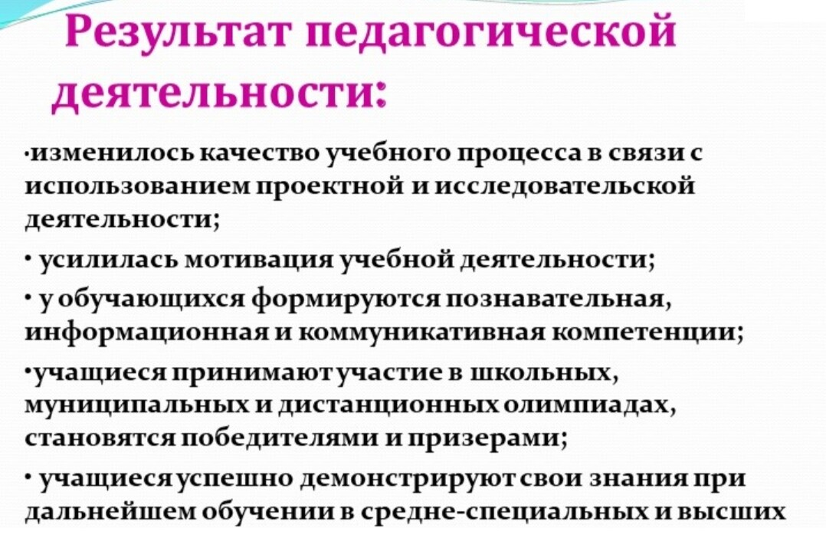

Slide 7
Сделав анализ ВПР, пришли к выводу уделять больше внимания:
развитию таких общеучебных умений, как умение вдумчиво прочитать инструкцию к заданию и точно ее выполнить; извлечь необходимую информацию, сделать на ее основе заключения и аргументировать их; логически организовать порождаемый устный или письменный текст;
использованию в процессе обучения текстов различных типов и жанров, в том числе материалов сети интернет;
развитию языкового чутья, формированию умений языковой догадки;
выстроить работу на уроках английского языка по развитию умения аудирования с пониманием запрашиваемой информации в прослушанном тексте
- разработать задания, направленные на формирование навыка составления монолога по иллюстрации.
- обратить внимание на развитие навыка чтения текста вслух.

Slide 8
Подготовка и итоги государственной (итоговой) аттестации в 9, 11 классах.
Учителями МО в течение года проводилась дифференцированная работа по подготовке к ОГЭ/ЕГЭ: индивидуально-групповые занятия по подготовке к ОГЭ/ЕГЭ, индивидуальные консультации, были составлены разноуровневые тесты по материалам ОГЭ/ЕГЭ, велась углубленная работа с тестовыми заданиями, подготовка к сочинениям и изложениям. Все учащиеся выпускного 9 и 11 класса были допущены к сдаче ОГЭ/ЕГЭ.
Провели консультации для учащихся по заполнению бланков ОГЭ, ЕГЭ.
В течение всего учебного года вели мониторинг подготовки учащихся к ОГЭ, ЕГЭ, отслеживали результаты письменных (и тестовых) работ учащихся.
Проводили пробные задания по ОГЭ и ЕГЭ.

Slide 9
ОГЭ по английскому языку сдавало 4 учащихся.
ФИО учащегося | ФИО учителя | Первичный балл | Оценка по ЕГЭ
Бокарев Роберто Илирович | СО | 59 | 5
Дереза Ярослав Владимирович | Фетисова Марина Анатольевна | 55 | 4
Зверева Елезавета Викторовна | Фетисова Марина Анатольевна | 57 | 3
Проничкин- Тимур Денисович | Поворова Татьяна Михайловна | 42 | 4
Средняя оценка по ОГЭ 4

Slide 10
ЕГЭ по английскому языку сдавало 2 учащихся
ФИО учащегося | ФИО учителя | Первичный балл устной части | Первичный балл письменной части | Первичный балл | Тестовый балл | Оценка по ЕГЭ
Горюнов Николай Витальевич | Загамула Оксана Александровна | 7 | 52 | 59 | 65 | 4
Мазур Никита Валерьвич | Загамула Оксана Александровна | 12 | 52 | 64 | 70 | 4
Средние |  | 10 | 52 | 62 | 68 | 4

Slide 11
Общие выводы:
проблема школы и вытекающая из нее тема методического объединения соответствуют основным задачам, стоящим перед школой;
члены ШМО гуманитарного цикла понимают значимость методической работы, принимают активное участие в жизни школы;
тематика заседаний отражает основные проблемы, стоящие перед учителями; - выступления и выводы основывались на анализе, практических результатах, позволяющим сделать серьезные методические обобщения;
проводилась работа по овладению учителями современными методиками и технологиями обучения;
уделялось внимание формированию у учащихся навыков проектной исследовательской деятельности;

